Slide 1


Security with Servlet Filer
Conceive Design Implement Operate
Lập trình Java #4 (P6.1)

Slide 2

Nội dung
Giới thiệu Servlet Filter
Xây dựng Filter
Vòng đời của Filter
Xây dựng Filter
Sắp xếp thứ tự thực hiện của các filter
Chia sẻ HttpServletRequest và HttpServletResponse

Slide 3

Biểu hiện thường gặp Web Security
Trang web trước và sau khi đăng nhập có thể khác nhau
Không thể thực hiện một số hành vi nếu chưa đăng nhập
Sau khi đã đăng nhập
Giao diện có thể khác nhau tùy thuộc vào vai trò
Một số chức năng có thể thực hiện được hoặc không tùy vào vai trò
Đăng nhập
Từ trang web
Từ mạng xã hội

Slide 4
Web Security Concepts
XSS – Cross-Site Scripting
Ngăn chặn thực hiện của script từ data
CORS – Cross-Site Resource Sharing
Ngăn chặn chia sẻ tài nguyên
CSRF – Cross-Site Request Forgery
Ngăn chặn các request giả lập
Authentication
Ngăn chặn thực hiện khi chưa đăng nhập
Authorization
Ngăn chặn thực hiện khi đăng nhập không đúng vai trò

Slide 5
Giới thiệu Security
Trong phạm vi môn học chúng ta chỉ nghiên cứu Authentication và Authorization và thực hiện với Filter
Authentication là yêu cầu người sử dụng phải thực hiện đăng nhập trước khi thực hiện một vài chức năng nào đó.
Authorization là yêu cầu người sử dụng phải thực hiện đăng nhập với một vai trò nào đó trước khi thực hiện một vài chức năng nào đó.

Slide 6
Authentication
Có 2 giải pháp để bảo vệ các chức năng yêu cầu phải đăng nhập trước khi thực hiện
Ẩn chức năng này khỏi giao diện khi user chưa đăng nhập để user không tương tác được.
Vẫn hiển thị lên giao diện nhưng khi user nhấp vào những chức năng này thì
Nếu đăng nhập rồi thì cho phép thực hiện
Nếu chưa đăng nhập thì chuyển sang trang đăng nhập
Ví dụ: Trong Assignment khi người sử dụng xem tiểu phẩm giải trí thì có thể thực hiện Like và Share khi đã đăng nhập vì ứng dụng cần ghi nhận dữ liệu like và share vào CSDL.

Slide 7
Authorization
Có 2 giải pháp để bảo vệ các chức năng yêu cầu phải đăng nhập đúng vai trò trước khi thực hiện
Ẩn chức năng này khỏi giao diện khi user chưa đăng nhập hoặc đã đăng nhập không đúng vai trò để user không tương tác được.
Vẫn hiển thị lên giao diện nhưng khi user nhấp vào những chức năng này thì
Nếu đăng nhập đúng vai trò rồi thì cho phép thực hiện
Nếu chưa đăng nhập hoặc đăng nhập không đúng vai trò thì chuyển sang trang đăng nhập
Ví dụ: Trong Assignment khi người sử dụng đăng nhập với vai trò Administrator thì mới thực hiện được các chức năng trong phần quản trị.

Slide 8
Mô hình triển khai
User
request
AuthFilter
Authenticated
SecureServlet
Not Authenticated
LoginServlet

Slide 9
Các bước triển khai Authentication
Xây dựng chức năng đăng nhập @WebServlet(“/login”)
LoginServlet
Login.jsp
Xây dựng chức năng bảo mật @WebServlet(“/secure”)
SecureServlet
Secure.jsp
Xây dựng bộ lọc kiểm tra URL “/secure” @WebFilter(“/secure”)
AuthFilter

Slide 10
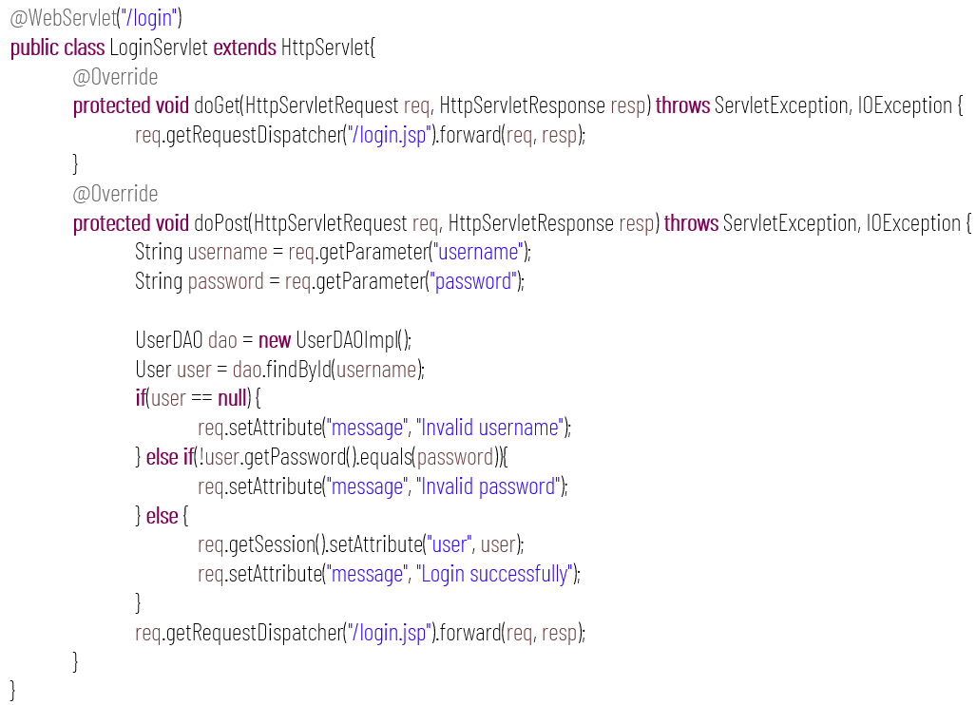
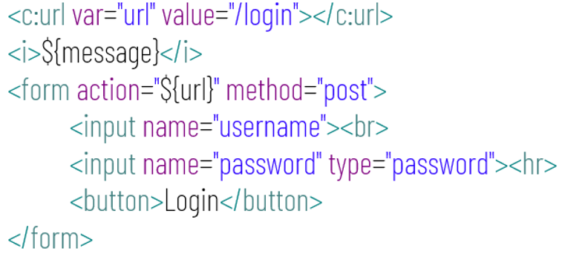
WebServlet(“/login”)

Slide 11
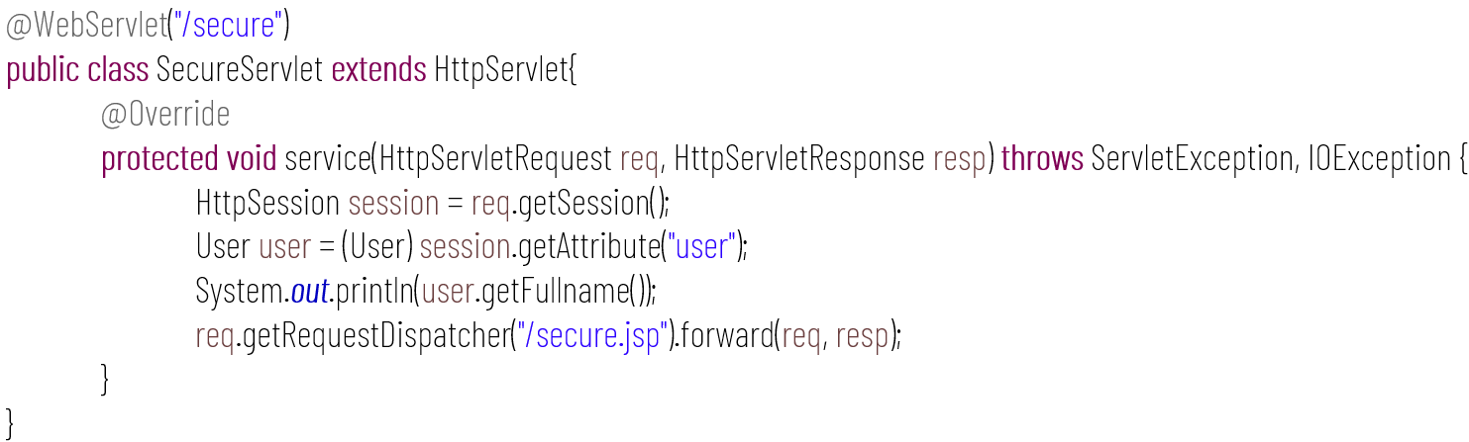
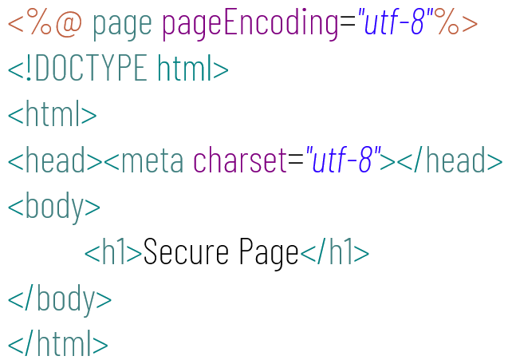
WebServlet(“/secure”) & secure.jsp

Slide 12
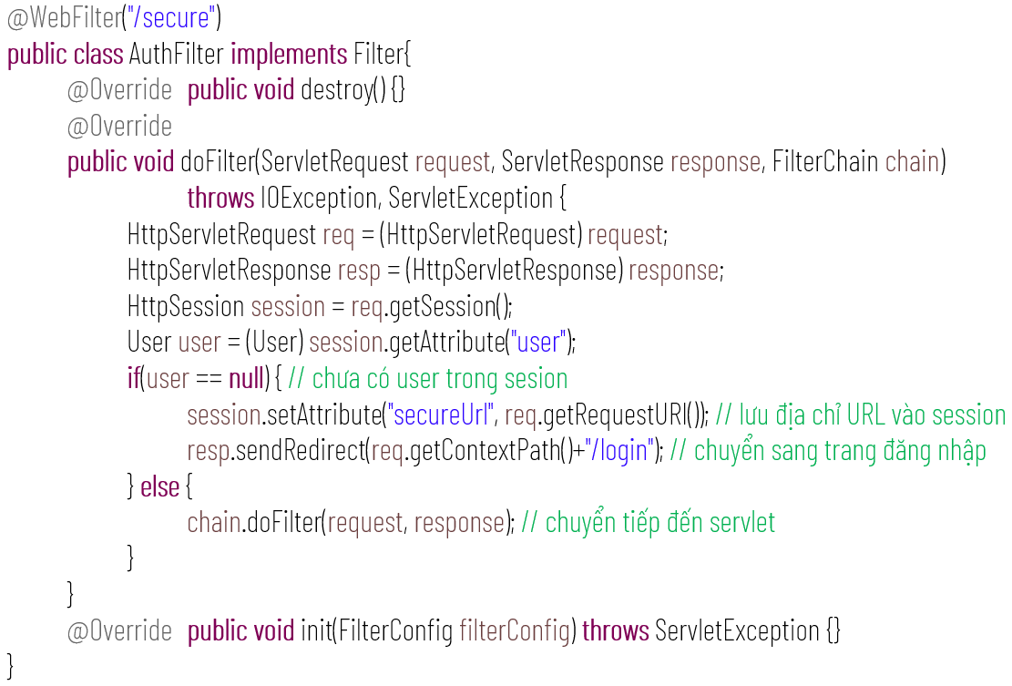
@WebFilter(“/secure”)

Slide 13
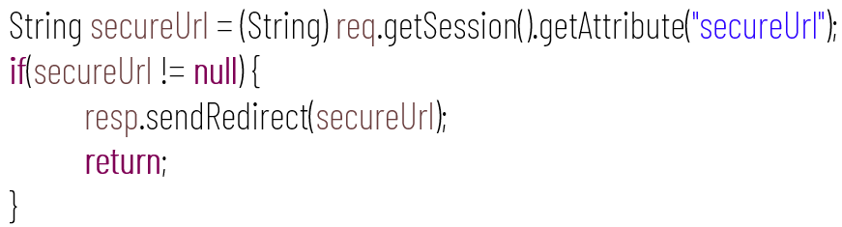
Quay lại trang secure sau đăng nhập
Sau khi đăng nhập thành công cần phải trở lại trang bảo mật trước đó. Bổ sung đoạn mã sau vào cuối vị trí mã đăng nhập thành công trong doPost() của @WebServlet(“/login”)

Slide 14
Demostation

Slide 15

Summary
Giới thiệu Servlet Filter
Xây dựng Filter
Vòng đời của Filter
Xây dựng Filter
Sắp xếp thứ tự thực hiện của các filter
Chia sẻ HttpServletRequest và HttpServletResponse

Slide 16



Cảm ơn

